Slide 1
Analisis Data
Kelompok 4 – 3 TET C
Miftah Sa’adah Azwar (2020301060)
Nisrina Nurul Anisah (2020301043)
Panguluon Daulay (2020301044)
Rezky Setiawan (2020301034)
Sabilla Try Octavia (2020301048)

Slide 2
Pertanyaan
Mengapa Harga Tiket Konser Justin Bieber di Indonesia jauh lebih mahal daripada negara Asia lainnya?
Hipotesa Awal :
Harga tiket Justin Bieber di Indonesiajauh lebih mahal karena nilai ekonomi negara dapat mempengaruhi harga jual dan melihat kualitas dan kapasitas venue yang disediakan oleh tiap negara.

Slide 3
Tujuan Analisis
01
Dapat memberikan strategi bagi penonton atau penggemar dalam pengelolaan uang untuk menonton konser.
02
Menambah wawasan

Slide 4

Jenis Analisis
02
Analisis Deskriptif
Analisis Preskriptif

Slide 5
Data yang Digunakan
Data harga tiket konser Justin Bieber Data nilai ekonomi dan populasi di negara yang di survey Data kualitas dan kapasitas venue

Slide 6
Data Harga Tiket Konser Justin Bieber
Negara | Harga Tiket (Rp)
Jepang, Tokyo | 6.291.725,00
New Delhi | 7.028.887,00
Malaysia | 7.145.240,00
Thailand | 7.320.885,00
Singapore | 7.861.019,00
Filipina | 7.932.462,00
Indonesia | 8.500.000,00

Slide 7
Data Nilai Ekonomi dan Populasi di Negara yang di Survey
Negara | Nilai Ekonomi (Rp) | Populasi (Jiwa)
Filipina | 5.080 Triliun | 111,8 juta
Malaysia | 5.105 Triliun | 32,7 juta
Singapore | 5.209 Triliun | 5,69 juta
Thailand | 7.606 Triliun | 69,7 juta
Indonesia | 15.052 Triliun | 276,5 juta
India | 44.800 Triliun | 1,408 miliar
Jepang, Tokyo | 71.400 Triliun | 126,2 juta

Slide 8
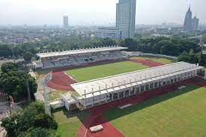
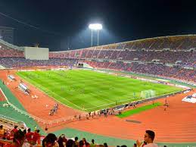
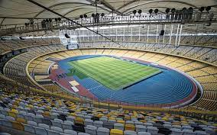
Data Kualitas dan Kapasitas Venue
Indonesia – GBK Madya
(20.000)
Thailand – Rajamangala Stadium
(51.552)
Malaysia – National Stadium Bukit Jalil
(85.000)

Slide 9
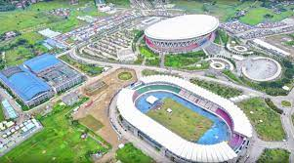
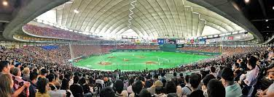
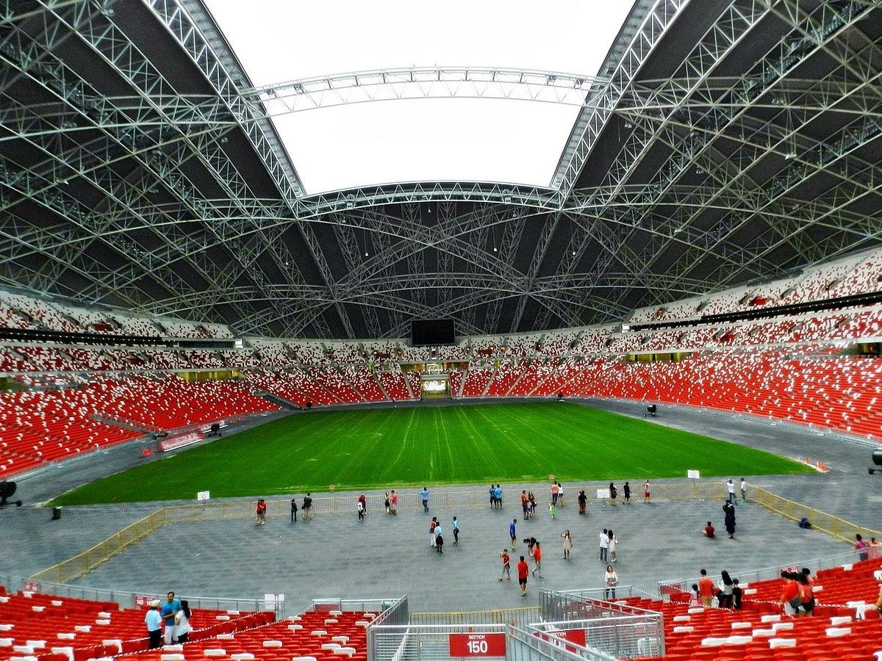
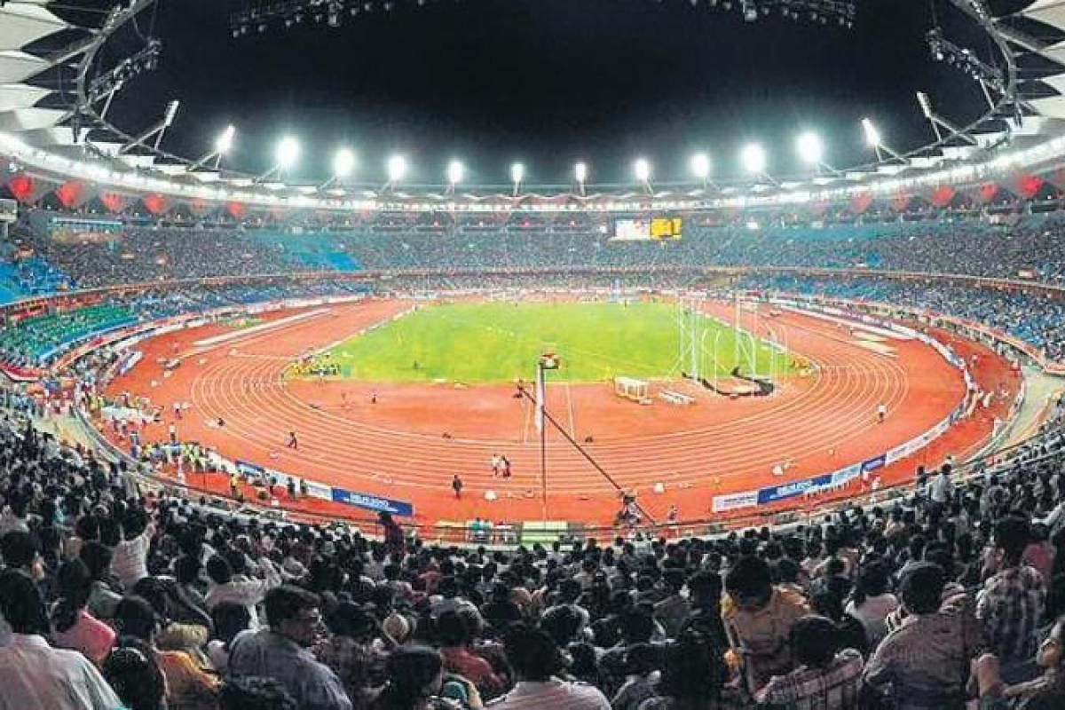
Data Kualitas dan Kapasitas Venue
Filipina – CCP Open Grounds
(30.000)
Jepang – Tokyo Dome
(55.000)
Singapore - National Stadium Singapore
(55.000)
New Delhi - Jawaharlal Nehru Stadium
(60.000)

Slide 10
Analisis Preskriptif
Strategi
Planning bagi penggemar untuk mendapatkan harga terbaik untuk menonton tiket konser dan apabila memilih di luar negeri maka dapat menargetkan harga tiket konser dan liburan.

Slide 11
Kesimpulan
Harga tiket konser Justin Bieber yang berbeda-beda dapat terjadi karena kualitas dan kapasitas venue yang dimiliki tiap-tiap negara berbeda. Harga nilai ekonomi tiap negara ternyata juga mempengaruhi harga tiket konser dinegara tersebut.

Slide 12
Terima Kasih

